Slide 1
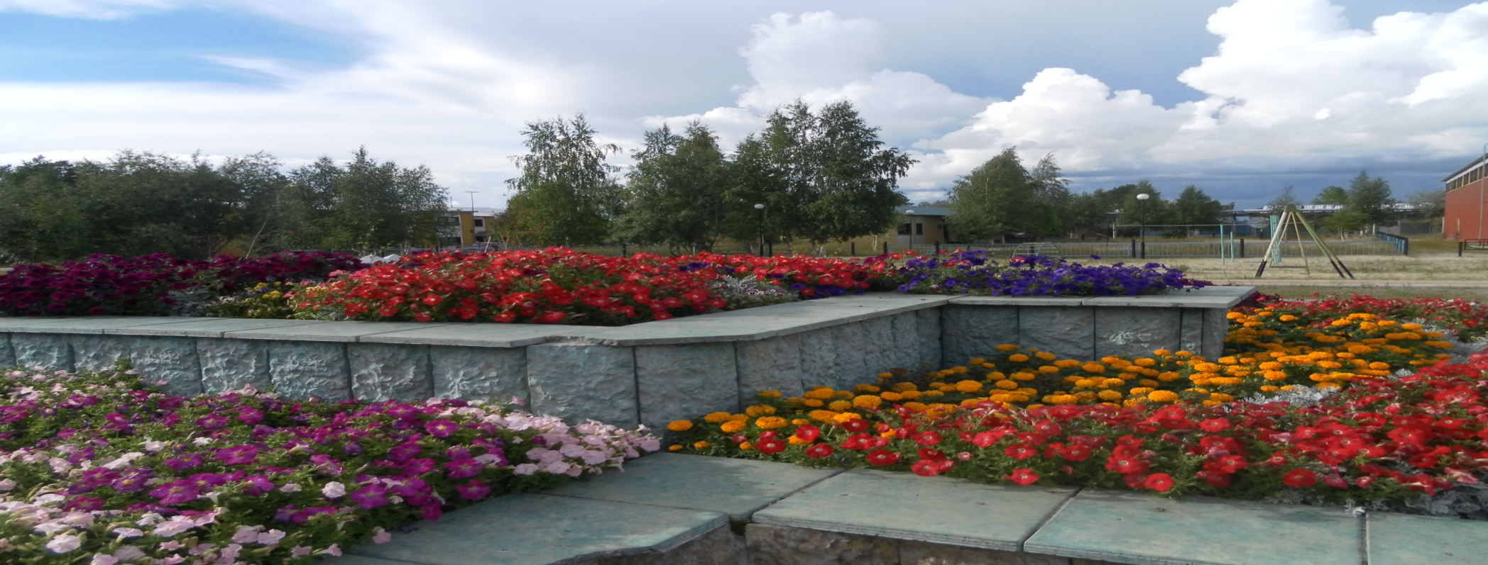
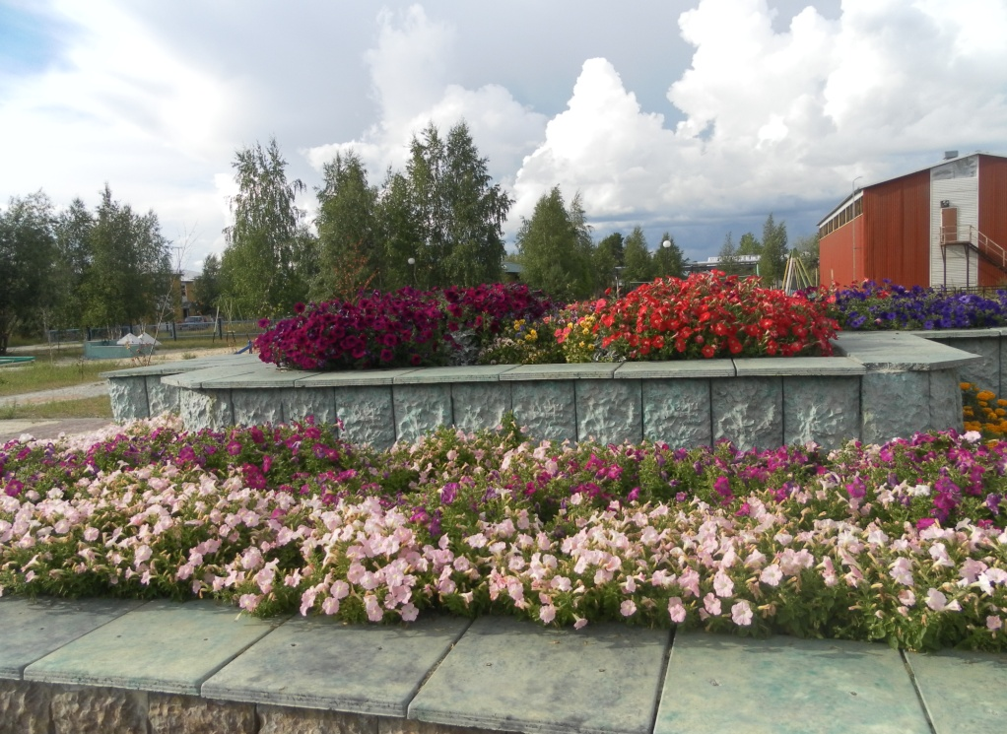
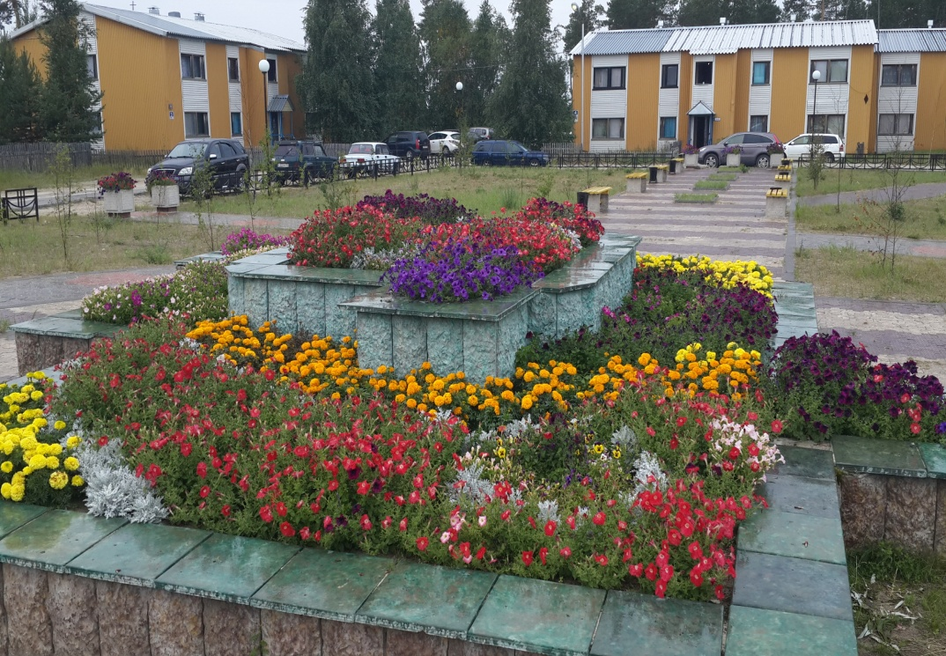
Исполнение бюджета сельского поселения Верхнеказымский за первое полугодие 2019 года

Slide 2
Сельское поселение Верхнеказымский в соответствии с Законом Ханты-Мансийского автономного округа – Югры от 25 ноября 2004 года № 63-оз «О статусе и границах муниципальных образований Ханты-Мансийского автономного округа – Югры» является муниципальным образованием Ханты-Мансийского автономного округа – Югры наделенным статусом сельского поселения.
Формирование бюджета сельского поселения Верхнеказымский осуществлялось в соответствии с Бюджетным кодексом Российской Федерации от 31 июля 1998 года № 145-ФЗ, приказом Министерства финансов Российской Федерации от 01 июля 2013 года № 65н «Об утверждении Указаний о порядке применения бюджетной классификации Российской Федерации», Уставом сельского поселения Верхнеказымский, решением Совета депутатов сельского поселения Верхнеказымский от 20 ноября 2008 года № 6 «Об утверждении Положения об отдельных вопросах организации и осуществлении бюджетного процесса в сельском поселения Верхнеказымский», постановлением администрации сельского поселения Верхнеказымский от 27 сентября 2019 года № 73 «Об утверждении отчета об исполнении бюджета сельского поселения Верхнеказымский за 1 полугодие 2019 года»

Slide 3
Структура доходов сельского поселения Верхнеказымский за 1 полугодие 2019 года (тыс. руб.)

Slide 4
Исполнение налоговых доходов бюджета сельского поселения Верхнеказымский за 1 полугодие 2019 года
Наименование | План 2019 года (тыс. рублей) | Факт 2019 года (тыс. рублей)
Налог на физических лиц | 12 828,5 | 7 258,8
Налоги на товары (работы, услуги), реализуемые на территории РФ | 1 359,1 | 708,2
Налог на имущество, в том числе | 111,6 | 128,9
Налог на имущество физических лиц | 69,7 | 106,4
Земельный налог | 41,9 | 22,5
Государственная пошлина | 55,0 | 23,4
Всего налоговые доходы | 14 354,2 | 8 119,3

Slide 5
Состав неналоговых доходов бюджета сельского поселения Верхнеказымский за 1 полугодие 2019 года
Наименование | План 2019 года (тыс. рублей) | Факт 2019 года (тыс. рублей)
Доход от использования имущества, находящегося в государственной собственности | 608,0 | 355,0
Прочие доходы от компенсации затрат бюджетов сельских поселений | 0,0 | 17,7
Всего неналоговые доходы | 608,0 | 372,7

Slide 6
Состав безвозмездных поступлений сельского поселения Верхнеказымский за 1 полугодие 2019 года
Наименование | План 2019 год (тыс. рублей) | Факт 2019 год (тыс. рублей)
Безвозмездные поступления от других бюджетов бюджетной системы Российской Федерации, в том числе: | 9 276,1 | 5 049,2
Дотации на выравнивание бюджетной обеспеченности | 7 974,1 | 3 987,0
Субвенции на осуществление первичного воинского учета на территориях, где отсутствуют военные комиссариаты | 435,5 | 210,5
Субвенции на государственную регистрацию актов гражданского состояния | 14,8 | 0,0
Субвенция местными бюджетам на выполнение передаваемых субъектов Российской Федерации | 1,7 | 1,7
Прочие межбюджетные трансферты, передаваемые бюджетам сельских поселений | 850,0 | 850,0

Slide 7
Исполнение расходов по основным мероприятиям МП " Реализация полномочий органов местного самоуправления на 2018-2020 годы" сельского поселения Верхнеказымский за 1 полугодие 2019 года

Slide 8
СПАСИБО ЗА ВНИМАНИЕ!

